Slide 1
FUNDAMENTOS DA ADMINISTRAÇÃO CONTEMPORÂNEA

Slide 2
DEFINIÇÃO
A palavra administração vem do latim, assim como manejo (que corresponde ao inglês management) e gestão (que corresponde ao espanhol gestión e ao francês gestion). Todas têm o mesmo significado: um processo dinâmico de tomar decisões sobre a utilização de recursos, para possibilitar a realização de objetivos.

Slide 3
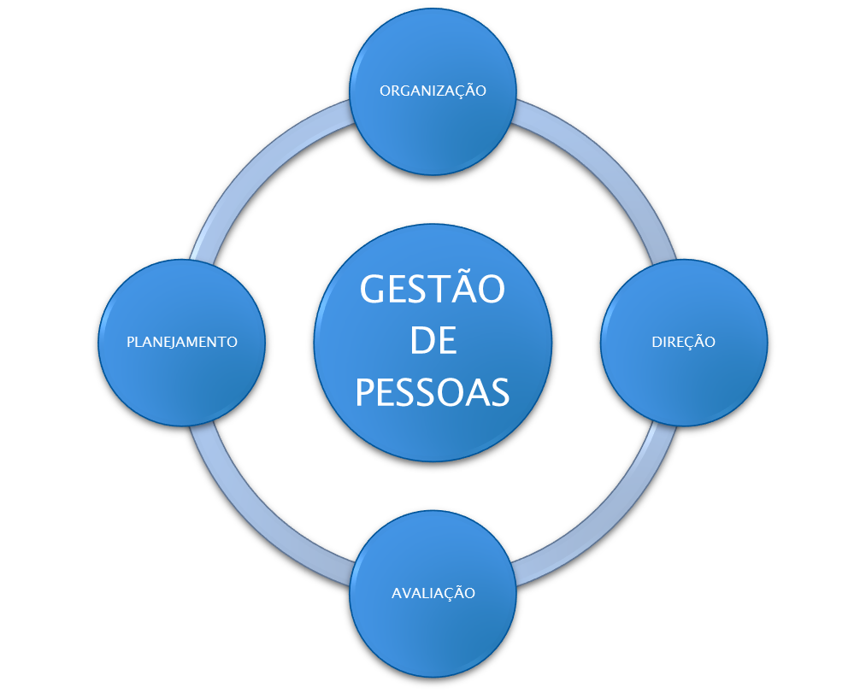
FUNÇÕES
PLANEJAMENTO
ORGANIZAÇÃO
GESTÃO DE PESSOAS
DIREÇÃO
AVALIAÇÃO

Slide 4
FUNÇÃO PLANEJAMENTO
Metodologia administrativa que permite diagnosticar e analisar situações atuais, de estabelecer resultados - objetivos e metas - a serem alcançados pelas empresas e de delinear ações - estratégias - para se alcançar estes resultados, bem como de leis e normas - políticas - que servem de sustentação a esse procedimento administrativo.

Slide 5
FUNÇÃO ORGANIZAÇÃO
Metodologia administrativa que orienta a capacidade de ordenação, estruturação e apresentação de um sistema, de um projeto, de um trabalho e dos recursos aloca-los, visando alcançar os resultados estabelecidos pela função planejamento das empresas.

Slide 6
FUNÇÃO GESTÃO DE PESSOAS
Metodologia administrativa que proporciona sustentação às otimizadas coordenação, supervisão, orientação e desenvolvimento dos profissionais que trabalham nas empresas.

Slide 7
FUNÇÃO DIREÇÃO
Capacidade e habilidade administrativa de supervisionar e orientar os recursos - humanos, financeiros, tecnológicos, materiais, equipamentos - alceados nas atividades das empresas, visando otimizar o processo decisório direcionado ao alcance dos resultados estabelecidos nos planejamentos anteriormente elaborados.

Slide 8
FUNÇÃO AVALIAÇÃO
Metodologia administrativa que, mediante a comparação com padrões previamente estabelecidos, procura medir e avaliar o desempenho e o resultado das ações, com a finalidade de realimentar com informações os tomadores de decisões, de forma que possam corrigir ou reforçar esse desempenho, para assegurar que os resultados estabelecidos pelos planejamentos sejam alcançados.

Slide 9
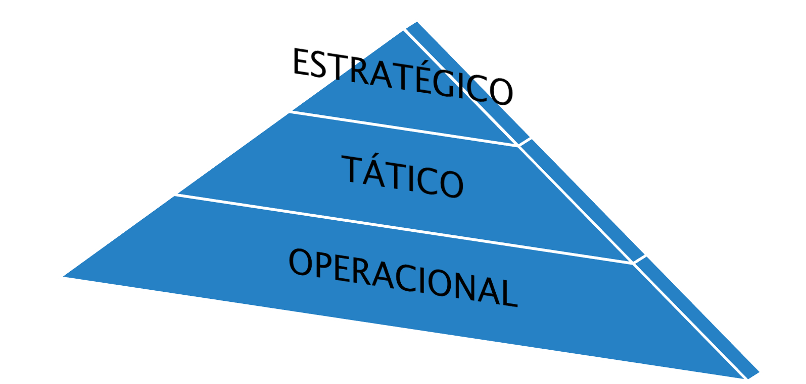
NÍVEIS

Slide 10
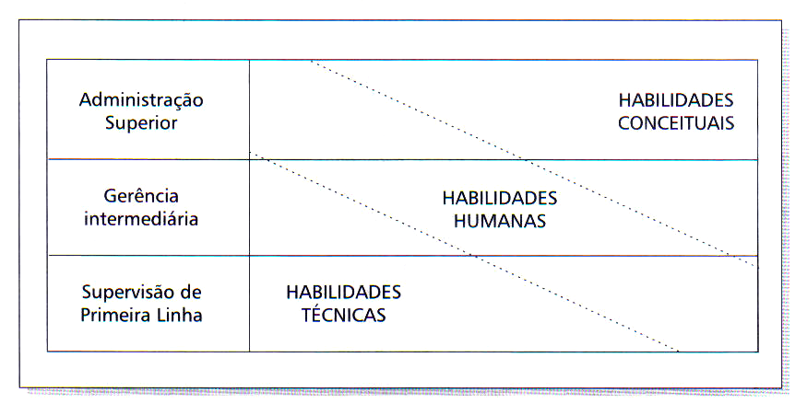
NÍVEIS

Slide 11
NÍVEL ESTRATÉGICO
Consolida a interação entre os aspectos internos ou controláveis e os aspectos externos ou não controláveis das empresas;
Mais amplo nas empresas e, teoricamente, sua análise deve ocorrer na frente das questões táticas e operacionais.

Slide 12
NÍVEL TÁTICO
Trabalha com determinada área de resultado e não com toda a empresa;
É o que menos contribui para o desenvolvimento de metodologias e técnicas administrativas, pois está no meio de campo entre os níveis estratégico e operacional.

Slide 13
NÍVEL OPERACIONAL
É o que formaliza, principalmente através de documentos escritos, os processos administrativos estabelecidos para o desenvolvimento das empresas.

Slide 14
FATORES DE INFLUÊNCIA
EFICIÊNCIA
É a otimização dos recursos - humanos, financeiros, tecnológicos, materiais, equipamentos - para a obtenção dos resultados esperados pelas empresas.

Slide 15
FATORES DE INFLUÊNCIA
EFICÁCIA
É a contribuição dos resultados obtidos para o alcance dos objetivos estabelecidos pelas empresas em seus processos de planejamento.

Slide 16
FATORES DE INFLUÊNCIA
EFETIVIDADE
É a relação equilibrada e otimizada entre os resultados alcançados e os objetivos propostos ao longo do tempo pelas empresas.

Slide 17
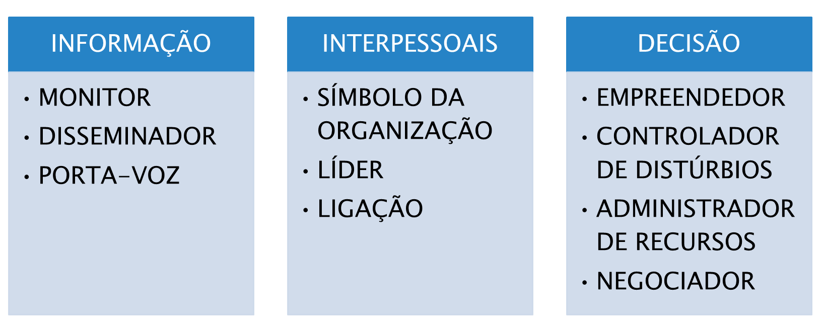
PAPÉIS DO ADMINISTRADOR

Slide 18
PAPÉIS INTERPESSOAIS
Envolvem relações do gerente com pessoas de dentro e fora da organização: funcionários, colegas, chefes, colegas e superiores dos chefes, clientes, integrantes da comunidade, autoridades, fornecedores etc. Cada uma dessas interfaces é determinante do desempenho do gerente

Slide 19
PAPÉIS INTERPESSOAIS
Símbolo da organização - Compreende todas as atividades nas quais o gerente age como um símbolo e representante (ou relações públicas) de sua organização: falar em público, comparecer a solenidades, etc.
Líder - A liderança permeia todas as atividades gerenciais. Todas as tarefas que envolvem persuasão, negociação, motivação e, de forma geral, relações humanas, sempre têm conteúdo de liderança.
Ligação - O papel de ligação envolve a teia de relações humanas que o gerente deve manter, principalmente com seus pares. Por meio dessa teia, ele mantém sua equipe integrada a outras.

Slide 20
PAPÉIS DE INFORMAÇÃO
Os gerentes precisam de informações em todas as suas atividades, para tomar decisões, produzir ou analisar relatórios, avaliar desempenhos e trabalhar com grupos.

Slide 21
PAPÉIS DE INFORMAÇÃO
Monitor - O papel de monitor compreende as atividades que o gerente desempenha quando recebe ou procura obter informações sobre o que se passa em sua organização e no meio ambiente.
Disseminador - O papel de monitor tem o complemento da disseminação da informação externa para dentro da organização, e da informação interna de um subordinado para outro.
Porta-voz - Enquanto o papel de disseminador está relacionado com a transmissão de fora para dentro, o papel de porta-voz envolve o inverso - a transmissão de informação de dentro para fora da organização.

Slide 22
PAPÉIS DE DECISÃO
Empreendedor - No papel de empreendedor, o gerente atua como iniciador e planejador da maior parte das mudanças controladas em sua organização.
Controlador de distúrbios - Os distúrbios, ao contrário das mudanças controladas, são as situações que estão parcialmente fora do controle gerencial, tais como os eventos imprevistos, as crises ou os conflitos.
Administrador de recursos - A alocação de recursos é o coração do sistema de formulação de estratégias de uma organização, segundo Mintzberg.
Negociador - De vez em quando, a organização encontra-se em grandes negociações com outras organizações ou indivíduos, que fogem da rotina.

Slide 23
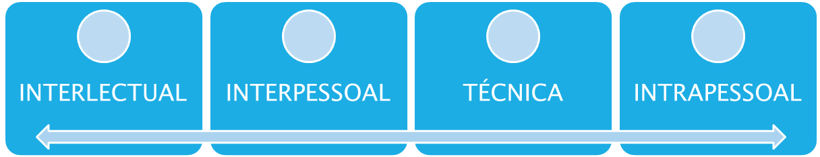
COMPETÊNCIAS GERENCIAIS
Competências são conhecimentos, habilidades e atitudes necessários para uma pessoa desempenhar atividades. As competências importantes para o desempenho de tarefas gerenciais agrupam-se em quatro categorias principais - intelectuais, interpessoais, técnicas e intrapessoais .

Slide 24
COMPETÊNCIAS INTELECTUAIS
Para produzir, processar e utilizar informações, os administradores aplicam suas competências ou habilidades intelectuais, que se referem a todas as formas de raciocinar. São as competências usadas para elaborar conceitos, fazer análises, planejar, definir estratégias e tomar decisões.

Slide 25
COMPETÊNCIAS INTERPESSOAIS
Competências interpessoais são as que o gerente usa para liderar sua equipe, trabalhar com seus colegas, superiores e clientes e relacionar-se com todas as outras pessoas de sua rede de contatos.

Slide 26
COMPETÊNCIA TÉCNICA
A competência técnica abrange os conhecimentos sobre a atividade específica do gerente, da equipe e de sua organização. Algumas pessoas trazem da escola as competências técnicas básicas de uma profissão: economistas, advogados, engenheiros, por exemplo. Outras adquirem no próprio trabalho os conhecimentos e as técnicas de uma profissão. Em todos os casos, a competência técnica é produto de alguma forma de aprendizagem e de experiência prática.

Slide 27
COMPETÊNCIA INTRAPESSOAL
A competência intrapessoal compreende as habilidades que Henry Mintzberg chamou de introspecção, o que significa todas as relações e formas de reflexão e ação da pessoa a respeito dela própria, como: autoanálise, autocontrole, automotivação, autoconhecimento, capacidade de organização pessoal e administração do próprio tempo.

